Slide 1


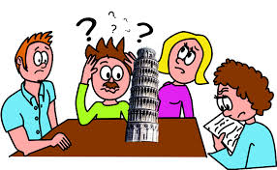
Němčina v českém vzdělávacím systému a oborově didaktická složka přípravy učitelů
(přednáška 1, Věra Janíková)

Slide 2
Němčina v českém vzdělávacím systému
Kde se lze ještě učit němčině?
Projekty a programy na podporu učení se němčiny

Slide 3
Mateřská škola
VŠ: PdF
S podporou: Goethe-Institut další vzdělávání učitelů, učební materiály
Tvorba sítí MŠ, na nichž se učí němčina
Prag, České Budějovice, Jablonec nad Nisou, Liberec, Jemnice, Písek
Cíle:
jazyková propedeutika
„učení se“ hrou, motivace – první kontakty s jazykem
získání vztahu k jazyku zbaveného předsudků

Slide 4
Základní škola
!!!!! První cizí jazyk : angličtina
Povinně od 3. třídy (možné již od 1. nebo 2.)
3 hodiny týdně
Očekávaná úroveň znalostí po 5. třídě A1, po 9. třídě A2
Do školního roku 2012/13: NJ jako volitelný předmět
Od 2013/14 od 7.tř. (nejpozdějí od 8.tř.) – druhý cizí jazyk povinně
Nejčastěji NJ
2 hodiny týdně/ evtl . Jiné aktivity v NJ – nepovinné
Očekávaná úroveň po 9.tř. – A1
Podpořena myšlenka rozvoje individuální mnohojazyčnosti (EU)
Rámcové vzdělávací programy pro základní vzdělávání (RVP ZV): Vzdělávací oblasti
Cizí jazyk
Další cizí jazyk (pro NJ jako druhý CJ)

Slide 5
ZŠ s rozšířenou výukou němčiny
Brno: Jana Babáka, Antonínská
Rozdíly vzhledem ke „klasické“ škole:
výuka jazyků začíná dříve, zpravidla v 1. tř.
více hodin za týden
žáci jsou děleny do skupin podle jazykových znalostí
více konverzace
projekty, spolupráce s německými popř. rakouskými školami, výměnné programy, exkurze, výlety
školní „německé“ divadlo
rodilí mluvčí

Slide 6


Německé ZŠ
ŽŠ německo-českého porozumění (Praha)
založena německou menšinou v ČR (společně s mateřskou školou a gymnáziem T.Manna)
pro české i německé žáky (smíšené třídy)
Nj je vyučována jako mateřský i cizí jazyk,
výuka vedena v NJ
čilá spolupráce s mnoha školami v německy hovořících zemích
podpora porozumění mezi českou a německou kulturou
školné: 32.000/rok
Německá škola v Praze
mateřská a základní škola, gymnázium
školné cca 130.000/rok

Slide 7
Gymnázia
Většinou povinně 2 cizí jazyky (převážně AJ a další dle voly a možností školy. NJ, Šp, Fr, R)
Maturita v CJ: státní maturitní zkouška
(povinně matematika nebo CJ)
úroveň B1
Části maturitní zkoušky:
didaktický test (poslech a čtení s porozuměním, gramatika) - jednotný
ústní část/ zkouška - (předtavení se, odpovědi na otázky, popis obrázku, rozhovor na určité téma/ situace)
písemná zkouška (2 části – dopis, vyprávění, pozvánka …)

Slide 8
Německá gymnázia
Österrreichisches Gymnasium in Prag (auf Deutsch unterrichtet; 21.000/Jahr)
Gymnasium der Deutschen Schule (Prag) (180.000/Jahr)
Thomas Mann Gymnasium (Mathematik, Geographie, Biologie, Deutsche Geschichte, Deutsche Literatur auf D.unterrichtet; 35.000/Jahr)
Gymnasium Na Pražačce (Prag) (Fächer in der deutschen Sprache, ohne Gebühr, 6 Jahre)
Deutsches Gymnasium in Brünn (Geschichte, Geographie, Sozialkunde auf Deutsch unterrichtet;16.000/Jahr)
Gymnasium von Dr. Karel Polesný, Znaim
Intenzivní výuka NJ (až 8 hod. týdně)
Výměnné programy a exkrze
Řada předmětů vyučována v NJ
Rodilí mluvčí
Často pro Němce žijící v ČR
ALE: drahé
Výhody
Německá gymnázia v ČR

Slide 9
Kde se můžeme ještě učit němčinu:
Jazykové školy
státní
soukromé
s právem vykonávat státní zkoušky
České státní jazykové zkoušky:
B2 – všeobecná
C1 – všeobecná
C2 – pro specifické účely (pro překladatele, tlumočníky)
Certifikáty (ve spolupráci s instituty – např. Rakouským institutem)

Slide 10
Instituty
Různé kurzy pro různé věkové skupiny (A1 – C1)
Firemní kurzy
Přípravné kurzy pro Rakouský jazykový diplom (certifikát) na všech úrovních
Kulturní akce, filmy, projekty …
Různé typy kurzů, různé úrovně jazykových znalostí,
On-line kurzy
Intenzivní, individuální, firemní …
Přípravné kurzy pro Německý jazykový diplom
(certifikáty)
Kulturní akce, filmy, projekty …
další vzdělávání učitelů
Rakouský institut Brno
(Österreich Institut)
Goethe Institut Praha

Slide 11
Projekty a programy pro podporu NJ
Olympiáda německého jazyka
Soutěž v němčině
Cca. 15.000 žáků ročně z různých typů škol
Cíl:
Zvýšení zájmu o němčinu a motivace pro její učení
Porovnání znalostí jazyka
2 nejlepší z národního kola se účastní mezinárodního kola ve Frankfurtu nad Mohanem
Organizace:
MŠMT (Národní institut dětí a mládeže), Goethe Institut, und ZfA (Zentrum für Fremdsprachenausbildung)

Slide 12

SGUN
Spolek germanistů a učitelů němčiny (Verband der Germanisten und Deutschlehrer)
Cíle:
Zlepšovat postavení NJ
Zvyšovat výuku NJ
Spolupráce se zahraničními školami
Hlavní činnost:
Vzdělávání
Propagace
Vydávání učebních materiálů

Slide 13
Nadace (Stiftungen)
= bilaterální vzdělávací a kulturní instituce/organizace
v rámci spolupráce mezi Německem nebo Rakouskem a Českem
Činnosti:
Projekty
Výstavy
Filmové projekce
Symposia,…
Německo-české fórum mládeže (Deutsch-tschechisches Jugendforum)
Pražský divadelní festival německého jazyka (Prager Theaterfestival der deutschen Sprache
Brücke – Most Stiftung
Heinrich Böll Stiftung
Konrad Adenauer Stiftung,…

Slide 14
EU-projekty: např. Commenius, e-Twinning
Comenius – MŠ, ZŠ, SŠ
Žáci, učitelé
Výměnné programy, kurzy, další vzdělávání, spolupráce mezi školami
e-Twinning
Spolupráce s partnerskou školou, která je vybrána podle určitých kritérií
Komunikace
Projekty
Semináře atd.

Slide 15
„Netzwerk Deutsch“ (2010)
14,45 mil se učí němčinujako cizí jazyk
Pokles zájmu – dominuje AJ, NJ jako 2.cizí jazyk
Relativně velký zájem (politické důvody)
Polsko a Francie (tradice + reklamní kampaň)
    Bosna a Hercegovina
    Brazílie Globalizace
Zájem je ve Střední Východní Evropě větší než v Západní Evropě

Slide 16
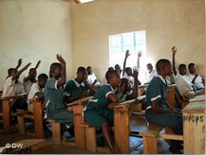
NJ mimo Evropu
Vzrůstající zájem zejména:
Arabské státy
Jižní a Severní Amerika
Afrika
Indonesie
Brazílie
Kamerun
Indie

Slide 17
Němčina – studium učitelství (univerzity)
Pedagogické a filozofické fakulty
Bakalářské studium (neopravňuje k výkonu profese učitele)
Magisterské studium
Doktorské studium

Slide 18
Oborově didaktická složka
Didaktika němčiny jako cizího jazyka
(Didaktik des Deutschen als Fremdsprache)
Zabývá se učením a vyučováním NJ jako CJ

Slide 19
Oblasti
Teorie osvojování/ učení jazyků
Metodické směry
Jazykové prostředky
Řečové dovednosti
Metody a formy výuky
Motivace
Interkulturní učení, reálie
Testování
Učební materiály, učebnice
…

Slide 20
Kompetence učitele NJ
Jazyk
Mimojazyková oblast
Oborová didaktika
Učitel jako výzkumník (reflexe výuky)

Slide 21
Fachzeitschriften und Verbände
1964: Deutsch als Fremdsprache
1970: Zielsprache Deutsch
1974: InfoDaF
1989: Fremdsprache Deutsch
1992: Primar
2001 / 2010: Handbuch DaF
1968: IDV – Internationaler Deutschlehrerverband: www.idvnetz.org

Slide 23
Amtssprache - Staatssprache
Staatssprache: „offizielle Sprache eines Staates“ (Duden) – „nicht deutlich abgrenzbar von der Amtssprache“ (http://www.wissen.de/lexikon/staatssprache)
Amtssprache = Sprache der öffentliche Stellen untereinander und mit den Bürgern (Behörden, Gerichte, Gesetze); für internationale Organisationen (gesamtstaatlich oder regional, eine oder mehrere Sprachen)
Verwaltungsakten, Dokumentationen, Gesetze, Verhandlungsführung und Protokollführung, Einreichung + Beantwortung von Anträgen etc.
Arbeitssprache: Staaten mit vielen Amtssprachen – zur Vereinfachung der Abläufe
Schulsprache

Slide 24
Nationale Regelungen
Russischen Föderation: Russisch = Staatssprache (Verfassung: Artikel 68)
17 Mitgliedsstaaten der Europäischen Union legen eine oder mehrere Nationalsprachen fest.
Deutschland: Niemand darf wegen seiner Sprache „benachteiligt oder bevorzugt“ werden (Artikel 3, Abs. 3). Amtssprachen auf der Ebene der Bundesländer festgelegt (Sorbisch in Sachsen, Friesisch in Schleswig-Holstein)
Österreich: Art. 8 B-VG: Amtssprache Deutsch + Minderheitensprachen (z.B. im Staatsvertrag 1955)
Liechtenstein: Deutsch

Slide 25
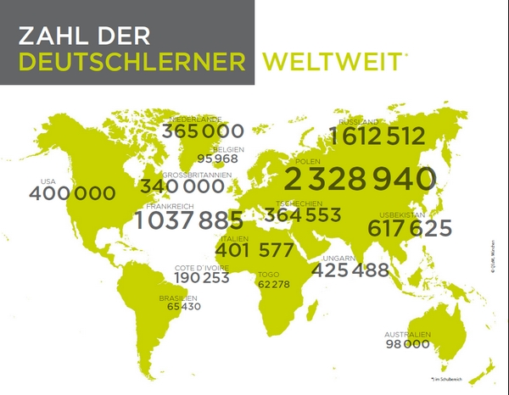
Erhebung „Netzwerk Deutsch“ (2010)

Slide 26
Erhebung „Netzwerk Deutsch“ (2010)
„Netzwerk Deutsch“ ist eine Initiative des Auswärtigen Amts, des Deutschen Akademischen Austauschdienstes, des Goethe-Instituts und der Zentralstelle für das Auslandsschulwesen zur Förderung von Deutsch als Fremdsprache.
Die Daten wurden von lokalen Arbeitsgruppen, bestehend aus den deutschen Botschaften und Mittlerorganisationen, unter der Koordination des Goethe-Instituts erfasst und gesammelt.“
Die Daten beruhen auf Angaben offizieller Quellen oder Schätzungen örtlicher Experten.
davor: StaDaF

Slide 27
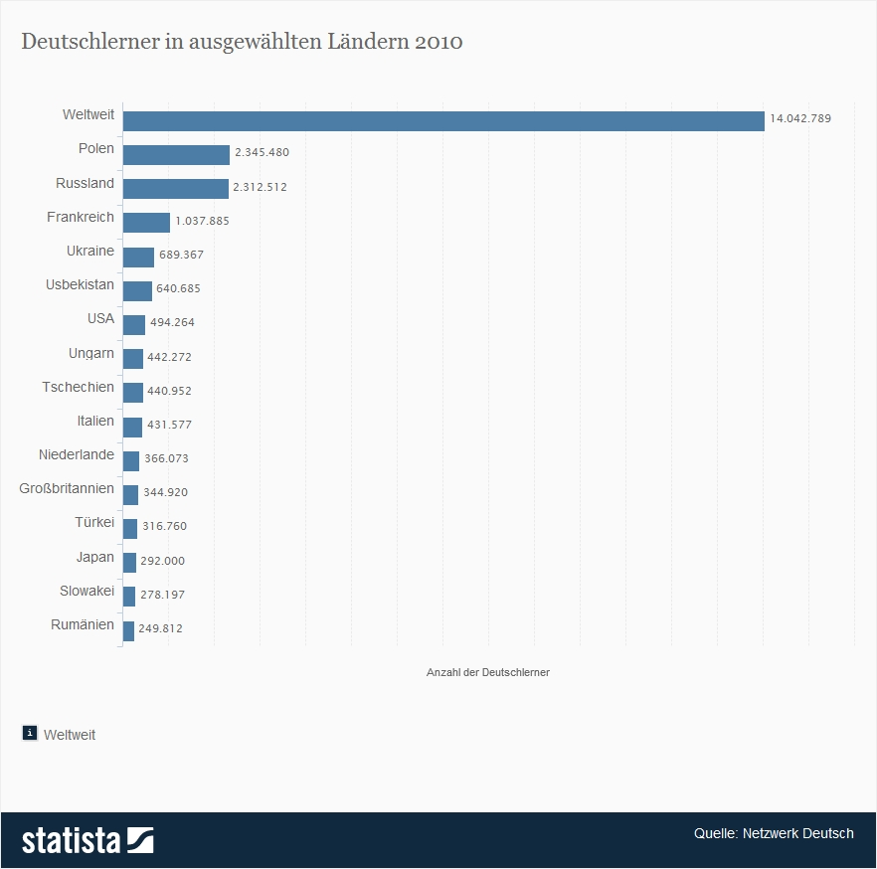

Slide 28
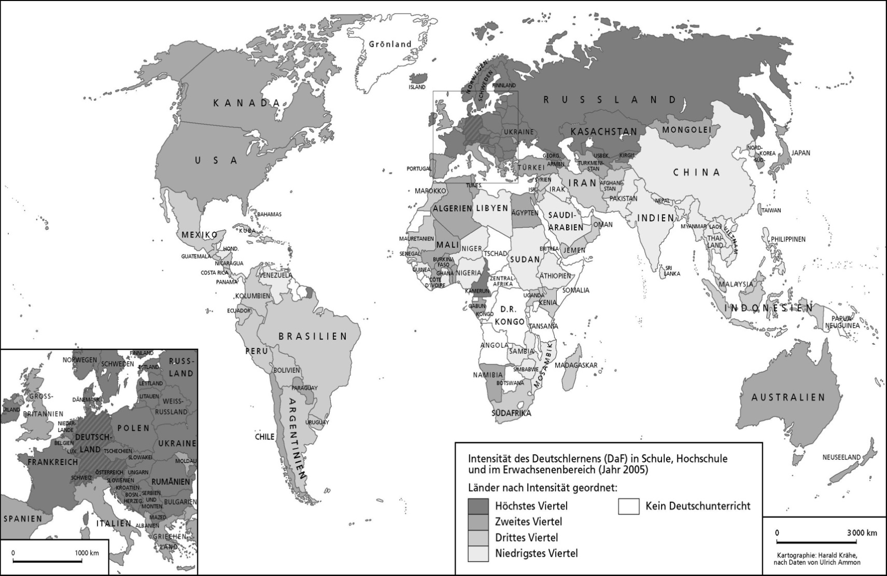
Wo lernt man heute Deutsch?
Deutsch weltweit (Quelle: StADaF [2006])

Slide 29
DeutschlernerInnen außerhalb Europas
Steigendes Interesse in folgenden Ländern:
Arabische Staaten
Süd- und Nordamerika
Staaten Schwarzafrikas
Indonesien
Brasilien
Kamerun
Indien

Slide 30
Erhebung „Netzwerk Deutsch“ (2010)
14,45 Millionen Menschen lernen DaF
Rückgang der Deutschlernenden in den letzten Jahren - dominierende Stellung des Englischen. Deutsch = L3
Anstieg der LernerInnenzahlen in den Ländern mit sprachpolitischen Engagement:
    Polen und Frankreich (Tradition + Werbekampagne)
    Bosnien-Herzegowina (PASCH stoppt „Abwärtstrend“)
    Brasilien: Globalisierung
Trend zum Primarbereich
Interesse in Mittel- und Osteuropa größer als in Westeuropa, allerdings gesunken (nach 1990-er Jahren)

Slide 31
Mehrsprachigkeitspolitik = die Chance für DaF
„Ziel ist dabei der Erhalt oder die Implementierung einer zweiten Pflichtfremdsprache an weiterführenden Schulen in Europa und anderswo in der Welt. Die Verpflichtung für eine zweite Fremdsprache ist eine Existenzfrage für die Stellung der deutschen Sprache in der Welt.“

Slide 32
Lernendenzahlen steigend oder sinkend?
„Anteil der Schüler, die Deutsch lernen, seit 2005 in vielen EU-Ländern gesunken“, Pressemitteilung Nr. 467 des Statistischen Bundesamtes vom 14. Dezember 2011, online: https://www.destatis.de/DE/PresseService/Presse/Pressemitteilungen/2011/12/PD11_467_991.html;jsessionid=7D9E9F98D5456A908562F5B0D0BFEBEC.cae2
Tanjev Schulz: „Deutsch wird immer unbeliebter“, in: Süddeutsche Zeitung, 14. Dezember 2011, online: http://www.sueddeutsche.de/bildung/sprachunterricht-an-europas-schulen-deutsch-wird-immerunbeliebter-1.1235020
„Goethe-Institut gefragt wie noch nie“, Pressemitteilung des Goethe-Instituts vom 13. Dezember 2011, online: http://www.goethe.de/prs/prm/a011/de8575221.htm
06.03.2012: Deutschlernerzahlen steigen auf Rekordniveau: Das Goethe-Institut verzeichnet Rekordzahlen bei Sprachkursen und Prüfungen. Nach Jahren eher konstanter Nachfrage konnten 2011 weltweit zweistellige Zuwachsraten erreicht werden. Wichtigster Wachstumsmarkt: Südeuropa. http://www.goethe.de/prs/prm/a012/de8962959.htm
"Man spricht Deutsch" - Handelsblatt berichtet über steigende Deutschlernerzahlen, 29.11.2012 http://www.bva.bund.de/SharedDocs/Kurzmeldungen/DE/ZfA/Aktuelles/2012/DeutschboomtHandelsblatt.html

Slide 33
Ständig sinkende Zahlen?
Thierfelder im Jahr 1957
ab ca. 1960: mahnende Stimmen, es gäbe einen Rückgang, ohne Daten!
1974: 18 MIO (IDT Kiel)
1977: 16-17 MIO (davon über 12 Millionen in osteuropäischen Ländern,
9,4 UdSSR) Enquet-Kommission vs: Hexelschneider
(Herder-Institut): alleine in der UdSSR 20 MIO
1979: 16,4 MIO (Sprachatlas“ im Auftrag der deutschen Bundesreg.)
1982/83: 15,1 MIO (Bericht der Bundesregierung zur Lage der
Deutschen Sprache in der Welt)
1990: 15,2 MIO
1993: 20 MIO: (Bundesregierung: Das Bild des vereinten Deutschland als
Kulturnation)
2000: 20,2 MIO (20% mehr als 1979)
2005: 16,7 MIO 1982/83: 88 Staaten
2010: 14,5 MIO 2005: 114 Staaten
(Sorger 2009:184-189)

Slide 34
Eurydice: Schlüsselzahlen zum Sprachenlernen in Europa (2012)
Eurydice-Netz sammelt, erstellt und veröffentlicht Informationen und Analysen zu europäischen Bildungssystemen und -politiken.
2013 aus 40 nationalen Eurydice-Stellen mit Sitz in allen 36 Ländern, die am EU-Programm für Lebenslanges Lernen teilnehmen (EU Mitgliedstaaten, die ehemalige jugoslawische Republik Mazedonien, Island, Montenegro, Serbien, Türkei, Liechtenstein, Norwegen und Schweiz)
Leitung: Exekutivagentur Bildung, Audiovisuelles und Kultur (EACEA) in Brüssel
Das Eurydice-Netz ist seit 1980 ein von der Europäischen Kommission und den Mitgliedstaaten eingerichteter strategischer Pfeiler, der die europäische Zusammenarbeit im Bereich Bildung unterstützt.
http://eacea.ec.europa.eu/education/eurydice/documents/key_data_series/143DE.pdf

Slide 36
Eurobarometer: „Die Europäer und ihre Sprachen“ 2006 / 2012
Stimmungsbild in Europa zu verschiedenen Themen
Von 15. Februar bis 11. März 2012 wurden in den 27 Mitgliedsstaaten ca. 27.000 EU-BürgerInnen aus verschiedenen sozialen und demographischen Gruppen befragt. Die Umfrageergebnisse wurden sowohl auf EU- als auch auf nationaler Ebene analysiert und mit den Zahlen des Eurobarometers von 2006 verglichen.
http://ec.europa.eu/public_opinion/archives/ebs/ebs_386_de.pdf
Notes:
Ab hier nicht mehr verwendet – verschoben zur EU

Slide 37
Die Europäer und ihr Sprachlernen – Eurobarometer (2006 / 1212)
88% der Bürger der EU sind der Ansicht, dass FS zu können für sie nützlich ist oder wäre (2005: 83%)
98% wichtig für die Zukunft der Kinder!
77% Vermittlung von FS sollte politische Priorität sein (2005: 67%)
72% (2005: 50%) der Europäer: Muttersprache +2 für alle (94 % Spanien; 63% CZ, 41% HR– 2006: 50%)
23% hat noch nie eine Sprache gelernt (CZ 15%)
44% hat in letzter Zeit keine Sprache gelernt (CZ 57%)
17% haben Sprachlernen fortgesetzt (CZ 14%)
8% haben neu mit einer Sprache angefangen (CZ 6%)
Gründe: kein Talent 19 % (CZ 33% - höchster EU-Wert)
der zentrale Lernort bleibt die Schule!

Slide 38
Die Europäer und ihre Sprachen – Eurobarometer (2006 / 1212)
Wer in Europa kann die meisten FS?
2005 : Slowaken 97%, 2012: 80%
54% können sich in einer Fremdsprache unterhalten (LU 98%, SE 91% - 49% CZ - davon 16% SK)
44% können in einer Fremdsprache Radio hören / Zeitungen lesen
39% online kommunizieren
25% können zwei Fremdsprachen
10% können drei Fremdsprachen

Slide 39
Sprachen und Fremdsprachen in Europa
Europa: 24 Amtssprachen, 60 Minderheitensprachen
(Indien 120 Sprachen, Ghana 60 Sprachen)
Vielsprachigkeit? Die fünf meistgesprochenen Fremdsprachen: Englisch (38%), Französisch (12%), Deutsch 11% (CZ 15%), Spanisch (7%) und Russisch (5%)
Nützlichste Sprache: EN (67%) (in 19 Mitgliedstaaten = meistgesprochene FS
DT (17%), FR (16%), SP (14%) Chinesisch (6%)
Reichen die europäischen Sprachen?

Slide 40
Warum lernen die Europäer Sprachen?
61% Arbeitsmöglichkeit im Ausland (2005: 27%)
53% Nutzen für die Arbeit (2005: 32%)
45% um besseren Arbeitsplatz im eigenen Land zu finden
43% um im Ausland studieren zu können
Spanien und Griechenland stufen Fremdsprachkönnen als besonders wertvoll ein - Wirtschaftskrise
Urlaub 47% (2005: 35%)
38% besseres Verständnis für Menschen aus anderen Kulturen (ideelles Ziel des Fremdsprachenlernens - Europäische Kommission und Europarat
27% eigene Zufriedenheit

Slide 41
Welche Sprache ist die wichtigste? GA
Überlegen Sie, welche Kriterien man zur Beantwortung dieser Frage anlegen könnte – wie sehen dann die Ergebnisse aus?
Kennen Sie sehr kleine Sprachen, die gefördert und damit erhalten werden?

Slide 42
„Wichtigkeit einer Sprache“
Sprecherzahlen
Chinesisch
Spanisch
Englisch
Arabisch
Hindi
Bengali
Portugiesisch
Russisch
Japanisch
Deutsch
http://www.ethnologue.com http://www.weltsprachen.net/
Wirtschaftsmacht
Englisch
Chinesisch
Japanisch
Spanisch
Deutsch
Französisch
Steinke-Sprachenindex
„Nützlichkeit einer Sprache“
Englisch
Deutsch
Französisch
Spanisch
Chinesisch
Italienisch
Russisch
Eurobarometer

Slide 43
Sprecherzahlen in Prozent der EU-Bevölkerung
 | Mutter-sprachler | Fremd-sprachler | Sprecher-zahl insgesamt | Mitglied-staaten mit nationaler (regionaler) Amtssprache
Englisch | 13 | 38 | 51 | 2 (0)
Deutsch | 18 | 14 | 32 | 3 (2)
Französisch | 12 | 14 | 26 | 3 (1)
Italienisch | 13 | 3 | 16 | 1 (0)
Spanisch | 9 | 6 | 15 | 1 (0)

Slide 44
Institutionalisierung
1925: Deutsche Akademie
DAAD
1949: DAAD (neu)
1951: Goethe-Institut
1968: ZfA
1972: FMF (ADNV) / FaDaF
1978: Lehrstuhl München
1951/ 1956: Herder-Institut
1967: Komitee / Sektion
1969: Lehrstuhl Leipzig
1967: I. Internationale Deutschlehrertagung
1968: Internationaler Deutschlehrerverband
1984: ÖDaF
1993: Lehrstuhl Wien
1997: Österreich-Institut
Schweiz: Studiengang Freiburg

Slide 45
Das akademische Fach DaF
Lehrstühle:
  1969: Leipzig – Gerhard Helbig
  1978: München – Harald Weinrich
  1993: Wien – Hans-Jürgen Krumm
  Freibourg/Friburg (Studiengang DaF)
  2 Lehrstühle in Österreich / etwa 50 Studienangebote in Deutschland: Studienangebote in DT
  1 Lehrstuhl für „Landeskunde“: Deutsch als Fremdsprache mit Schwerpunkt Kulturstudien am Herder-Institut der Universität Leipzig – Prof. Claus Altmayer

Slide 46
Fachzeitschriften und Verbände
1964: Deutsch als Fremdsprache
1970: Zielsprache Deutsch
1974: InfoDaF
1989: Fremdsprache Deutsch
1992: Primar
2001 / 2010: Handbuch DaF
1931: FIPLV
1968: IDV – Internationaler Deutschlehrerverband: www.idvnetz.org

